Slide 1
100-Lecie odzyskania niepodległości przez Polskę

Slide 2
CHRZEST POLSKI
Chrzest Polski miał miejsce w 966 roku w Gnieźnie. Wydarzenie to rozpoczęło proces chrystianizacji w Polsce. Ochrzczony Mieszko I najprawdopobniej przyjął imię Dagobert.

Slide 3
Zjazd Gnieźnieński
Była to pielgrzymka cesarza Ottona III do grobu św. Wojciecha, a także spotkanie z księciem Polski Bolesławem w dawnej stolicy państwa – Gnieźnie. Zjazd odbył się w marcu 1000 roku.

Slide 4
Koronacja Bolesława chrobrego
Bolesław I Chrobry urodził się 967 roku, a zmarł 17 czerwca 1025 roku. Był synem Mieszka I i Dobrawy. Koronacja odbyła się w katedrze gnieźnieńskiej w 1025 roku.

Slide 5
Bitwa pod Grunwaldem
To jedna z największych bitew pod względem liczby uczestników. Bitwa pod Grunwaldem odbyła się 15 lipca 1410 roku.

Slide 6
Unia Lubelska
Było to porozumienie pomiędzy stanami Korony Królestwa Polskiego i Wielkiego Księstwa Litewskiego. Odbyło się ono 1 lipca 1569 roku na sejmie walnym w Lublinie.

Slide 7
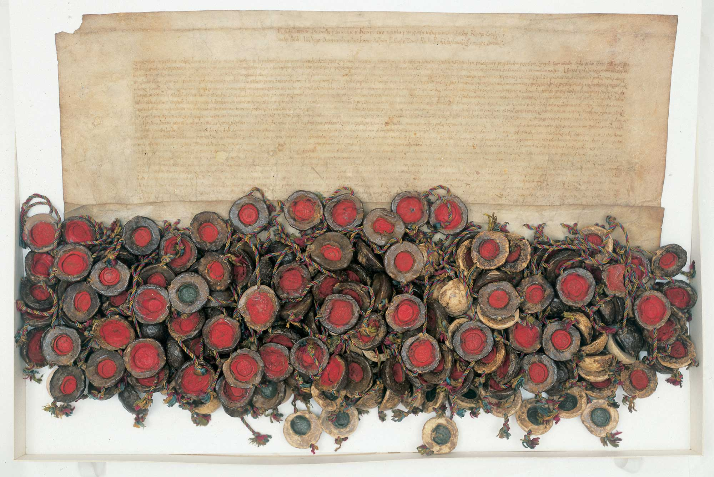
Konfederacja warszawska
Została uchwalona przez sejm konwokacyjny 28 stycznia 1573 roku w Warszawie. Zawierała ona gwarancje swobody wyznania w Rzeczypospolitej i zapewniała innowiercom wśród szlachty równouprawnienie z katolikami.
Akt konfederacji warszawskiej

Slide 8
Konstytucja 3 maja
Została ona uchwalona 3 maja 1791 roku w czasie trwania obrad Sejmu Wielkiego. Był to akt prawny, w którym zawarte były najważniejsze prawa obowiązujące w państwie Polskim. Przynosiła ona wielkie zmiany dla wszystkich mieszkańców ówczesnego państwa.

Slide 9
III rozbiór polski
Był to ostatni rozbiór Polski dokonany przez Rosje, Prusy i Austrie 24 października 1795 roku. Prusy opanowały większość Mazowsza i tereny litewskie pod Niemnem, Austria uzyskała Małopolskę między Pilicą z Bugiem z częścią Podlasia i Mazowsza a Rosja opanowała obszary leżące na wschód od rzek Niemen oraz Bugu wraz z Wilnem. Polska zniknęła z mapy Europy na 123 lata.

Slide 10
Odzyskanie niepodległości przez Polskę w 1918 roku
11 listopada w 1918 roku Polska odzyskała niepodległość po 123 latach zaborów. Aby upamiętnić ten szczególny dzień co roku 11 listopada w Polsce obchodzi się Narodowe Święto Niepodległości. Jest to dzień wolny od pracy. W tym roku (2018) obchodzimy 100 rocznice odzyskania Niepodległości prze Polskę.

Slide 11
Bitwa Warszawska
Bitwa Warszawska nazywane inaczej Cudem nad Wisłą. Bitwa toczyła się w dniach 13-25 sierpnia 1920 roku na Mazowszu. Trwała ona w czasie wojny polsko-bolszewickiej. Zadecydowała ona o zachowaniu niepodległości przez Polskę i przekreśliła plany rozprzestrzenienia się komunizmu na Europę Zachodnią.

Slide 12
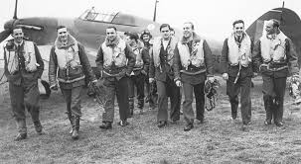
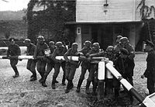
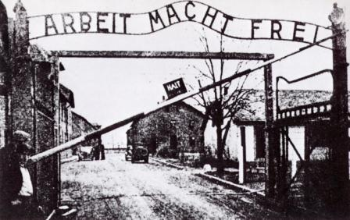
Ii wojna światowa
II woja światowa wybuchła 1 września 1939 roku. Wojska niemieckie bez wypowiedzenia wojny przekroczyły o świcie na całej niemal długości granice Rzeczypospolitej, rozpoczynając tym samym II wojnę światową. Osamotnione w walce Wojsko Polskie nie mogło skutecznie przeciwstawić się agresji Niemiec i sowieckiej inwazji dokonanej 17 września. Konsekwencją tej sytuacji stał się IV rozbiór Polski dokonany przez Hitlera i Stalina.

Slide 13
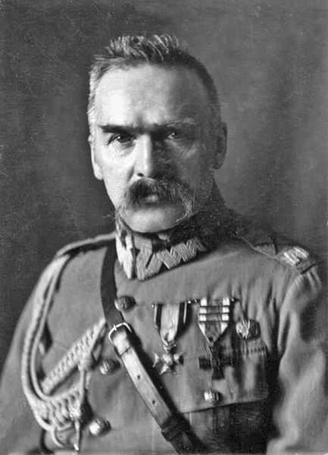
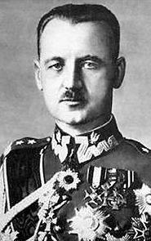
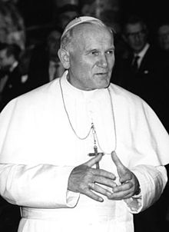
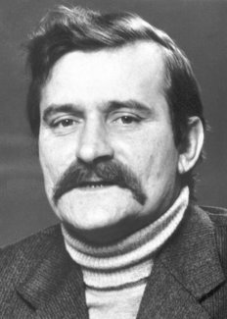
Ludzie, którzy wpłynęli na proces odzyskiwania niepodległości przez Polskę
Józef Piłsudski
Ignacy Jan Paderewski
Władysław Sikorski
Jan Paweł II
Lech Wałęsa

Slide 14
Józef Piłsudski
Urodził się 5 grudnia 1867 roku w Zułowie, a zmarł 12 maja 1935 roku w Warszawie. Był jedną z największych postaci w tysiącletnich dziejach Polski. Jego zasługi dla odzyskania niepodległości są niepodważalne. Organizator polskiego czynu zbrojnego, legendarny komendant I Brygady Legionów, którą poprowadził ku Niepodległej. Był również głównym architektem odbudowy państwa polskiego i jego siły zbrojnej, wielkiej klasy polityk i mąż stanu. Czyny i myśli Pierwszego Marszałka Polski wciąż dla wielu Jego potomnych stanowią wartość żywą, źródło siły, mądrości, patriotycznych postaw, wierności temu, co Polskę stanowi.

Slide 15
Ignacy Jan Paderewski
Urodził się 18 listopada 1860 roku w Kuryłówce, a zmarł 29 czerwca 1941 roku w Nowym Jorku. Dla Polaków Ignacy Jan Paderewski to wielki mąż stanu, który po I wojnie światowej stanął na czele rządu. Za swoją działalność artystyczną i polityczną na arenie międzynarodowej został odznaczony Wielką Wstęgą Orderu Orła Białego, Orderem Polonia Restituta i pośmiertnie Virtuti Militari. Otrzymał także Order Imperium Brytyjskiego, francuską Legię Honorową, odznaczenia Belgii, Hiszpanii, Włoch, Rumunii, Saksonii, Lombardii.
.

Slide 16
Władysław Sikorski
Urodził się 20 maja 1881 roku w Tuszowie Narodowym, a zmarł 4 lipca 1943 roku na Gibraltarze. Generał Sikorski przedostał się do Francji, gdzie zaczęła się jego najważniejsza misja. 30 września 1939 roku generał, został Premierem Rządu RP na uchodźstwie. Utworzył Armię Polską we Francji, w której skład weszło ponad 84 tys. żołnierzy. Po klęsce Francji, odbudował WP i Rząd w Wielkiej Brytanii. Po ataku Niemiec na ZSRR, podpisał układ z ambasadorem Iwanem Majskim w sprawie tworzenia Armii Polskiej na Wschodzie. Na jego mocy Sowieci zwolnili z obozów dziesiątki tysięcy Polaków i pozwolili na organizację armii pod dowództwem gen. Andersa. Armia ta ewakuowała się na Bliski Wschód i następnie trafiła pod rozkazy brytyjskie.

Slide 17
Jan Paweł II
Urodził się 18 maja 1920 roku w Wadowicach, a zmarł 2 kwietnia 2005 roku w Watykanie. Papież wpłynął swoją postawą, słowem i zaangażowaniem również na losy swej ojczyzny. Apelował, by nie bać się, ale wierzyć w dobro i zawsze dążyć do mówienia prawdy. Uświadamiał Polakom, że żyją w kraju, który sprzeczny jest z tym, co powinno być rzeczywistością Polski, gdzie prawda jest uciszana i zniekształcania. Namawiał więc, kierowany troską nie tylko patriotyczną, ale i duszpasterską, do podejmowania walki z przeciwnikiem mieniącym się przyjacielem i wyzwolicielem oraz z komunizmem, który odciął Polaków od Europy i normalności.

Slide 18
Lech wałęsa
Urodził się 29 września 1943 roku w Popowie. Był współzałożycielem i pierwszym przewodniczącym NSZZ „Solidarność”, laureat Pokojowej Nagrody Nobla. Był jednym z opozycjonistów w okresie PRL oraz pierwszym prezydentem Rzeczypospolitej Polskiej wybranym w wyborach powszechnych. Lech Wałęsa walczył o solidarność i demokrację w naszym kraju. Przeprowadził liczne strajki w walce o Polskę.

Slide 19
Okrągły stół
Obrady Okrągłego Stołu to inaczej negocjacje prowadzone od 6 lutego do 5 kwietnia 1989 roku przez przedstawicieli władz Polskiej Rzeczypospolitej Ludowej, demokratycznej opozycji oraz strony kościelnej.

Slide 20
Zalegalizowanie Solidarności
Niezależny Samorządny Związek Zawodowy „Solidarność” to ogólnopolski związek zawodowy, który powstał w 1980 roku dla obrony praw pracowniczych, do 1989 roku był również jednym z głównych ośrodków opozycji przeciw rządowi Polski Ludowej i komunizmowi.

Slide 21
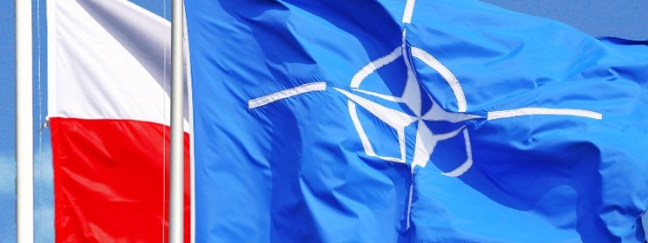
Wejście polski do nato
NATO, czyli ( z ang. North Atlantic Treaty Organization) Organizacja Traktatu Północnoatlantyckiego. Celem istnienia NATO była obrona militarna przed atakiem ze strony ZSRR i jego państw satelickich, zorganizowanych w strukturę Układu Warszawskiego. Po rozpadzie ZSRR i rozwiązaniu Układu Warszawskiego, pełni rolę stabilizacyjną, podejmując działania zapobiegające rozprzestrzenianiu się konfliktów regionalnych. Polska członkiem NATO jest od 12 marca 1999 roku.

Slide 22
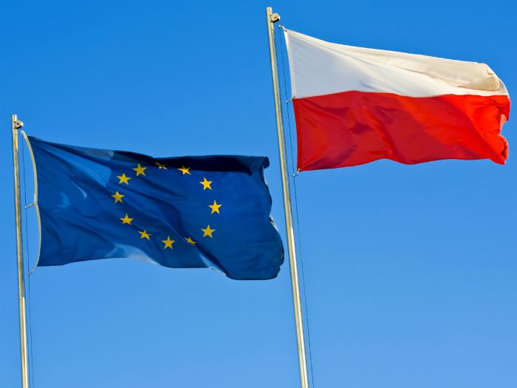
Przystąpienie polski do Unii Europejskiej
Unia Europejska powstała 1 listopada 1993 roku. Jest to międzynarodowa wspólnota narodów, która zakłada gospodarczą i polityczną współpracę państw członkowskich. Członkiem Unii Europejskiej może zostać kraj demokratyczny, niepodległy i suwerenny. Polska jest członkiem Unii Europejskiej od 1 maja 2004 roku.
Flaga Unii Europejskiej przedstawia okrąg złożony z dwunastu złotych gwiazd na błękitnym tle.

Slide 23
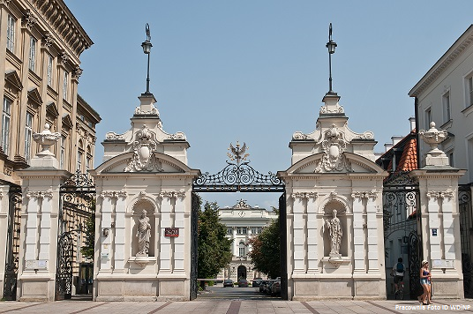
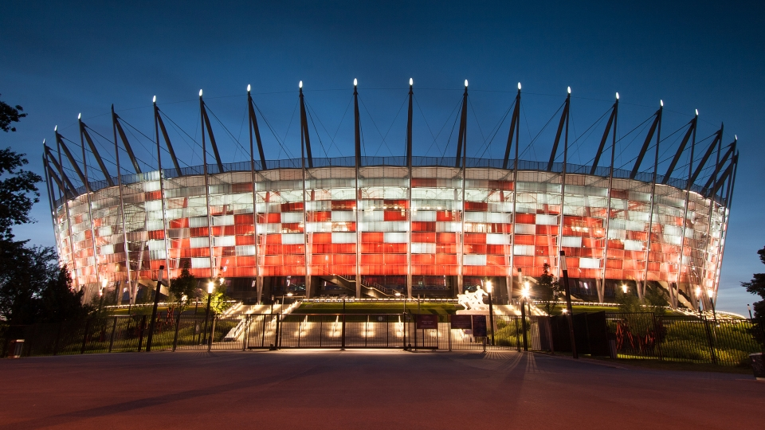
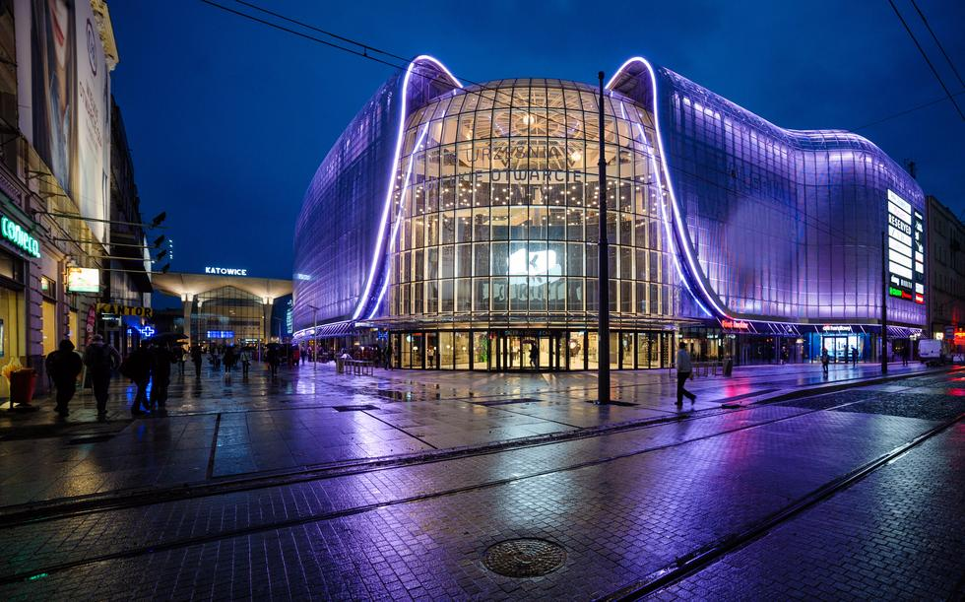
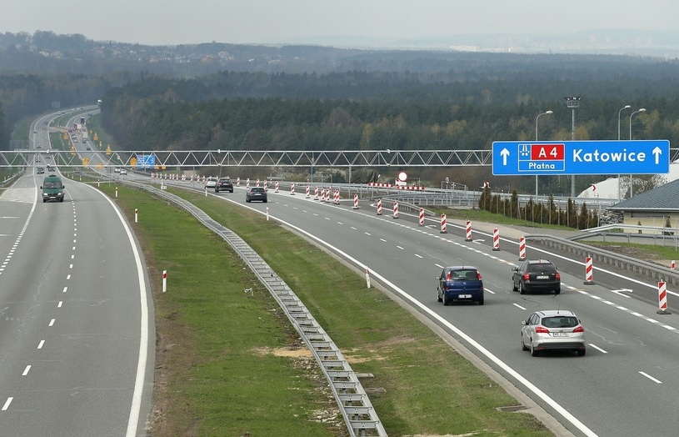
Obecna Polska
Obecnie Polska jest krajem wolnym. Od tamtych czasów zaszło wiele zmian. Zaczęto budować stadiony, autostrady, galerie handlowe, uniwersytety, biblioteki oraz wiele innych instytucji.

Slide 24
Dziękujemy za Obejrzenie prezentacji!
Wykonały: Emilia Grabowska i Zuzanna Płaza

